Slide 1


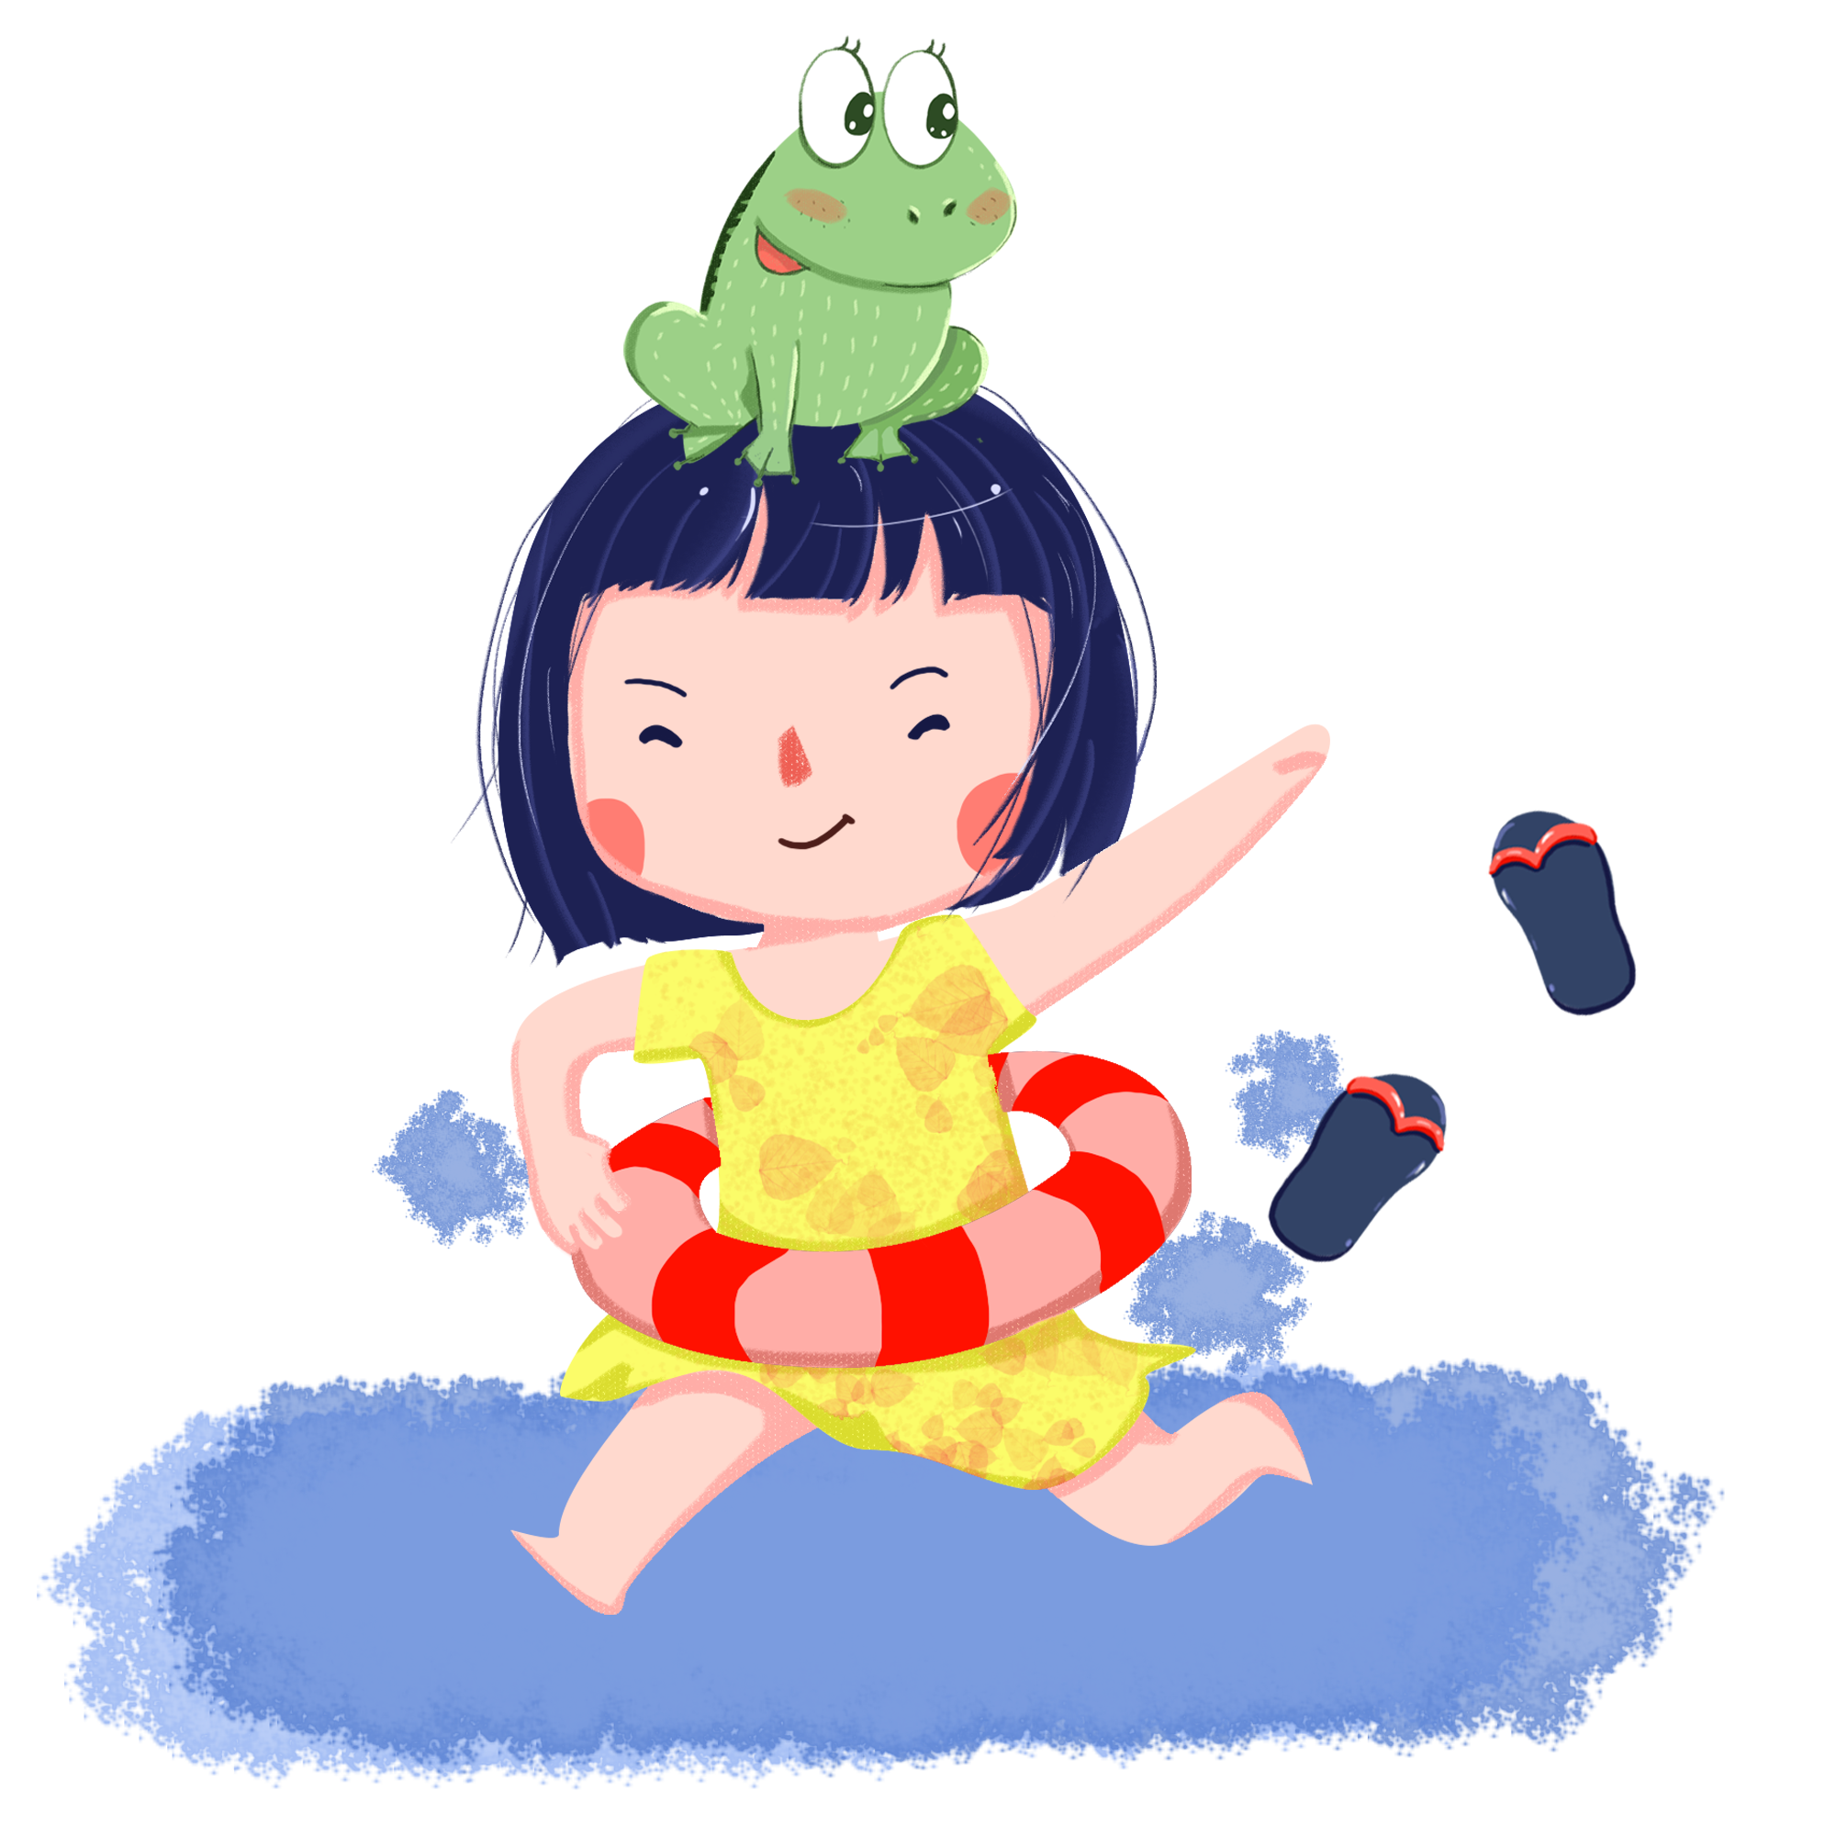
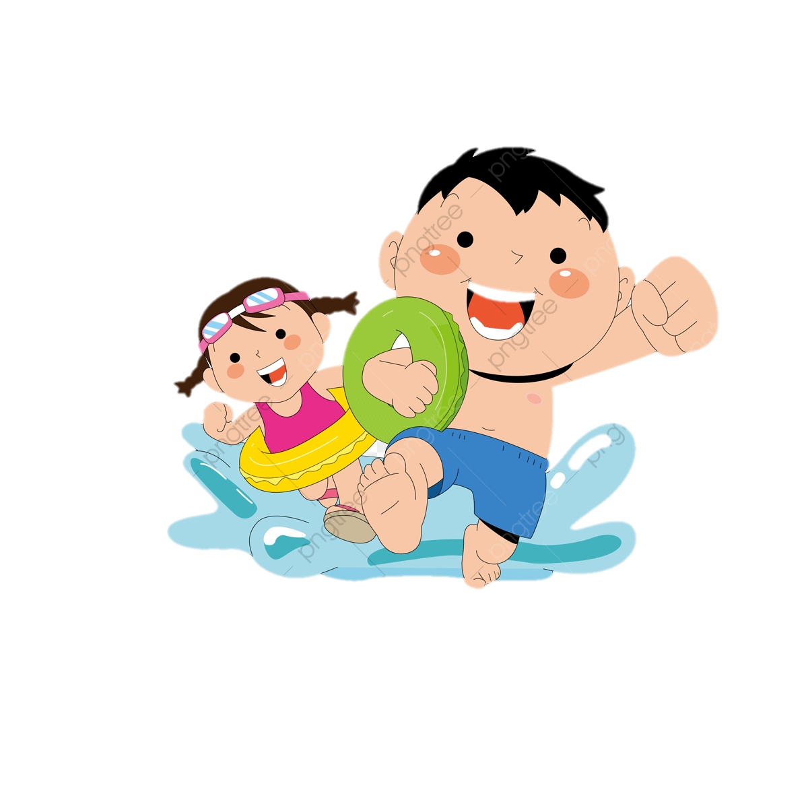
Thứ năm ngày 26 tháng 9 năm 2024
Đọc thư viện
Chủ đề 1: Những trải nghiệm thú vị
Giáo viên:

Slide 2

ĐỌC
thư viện

Slide 3
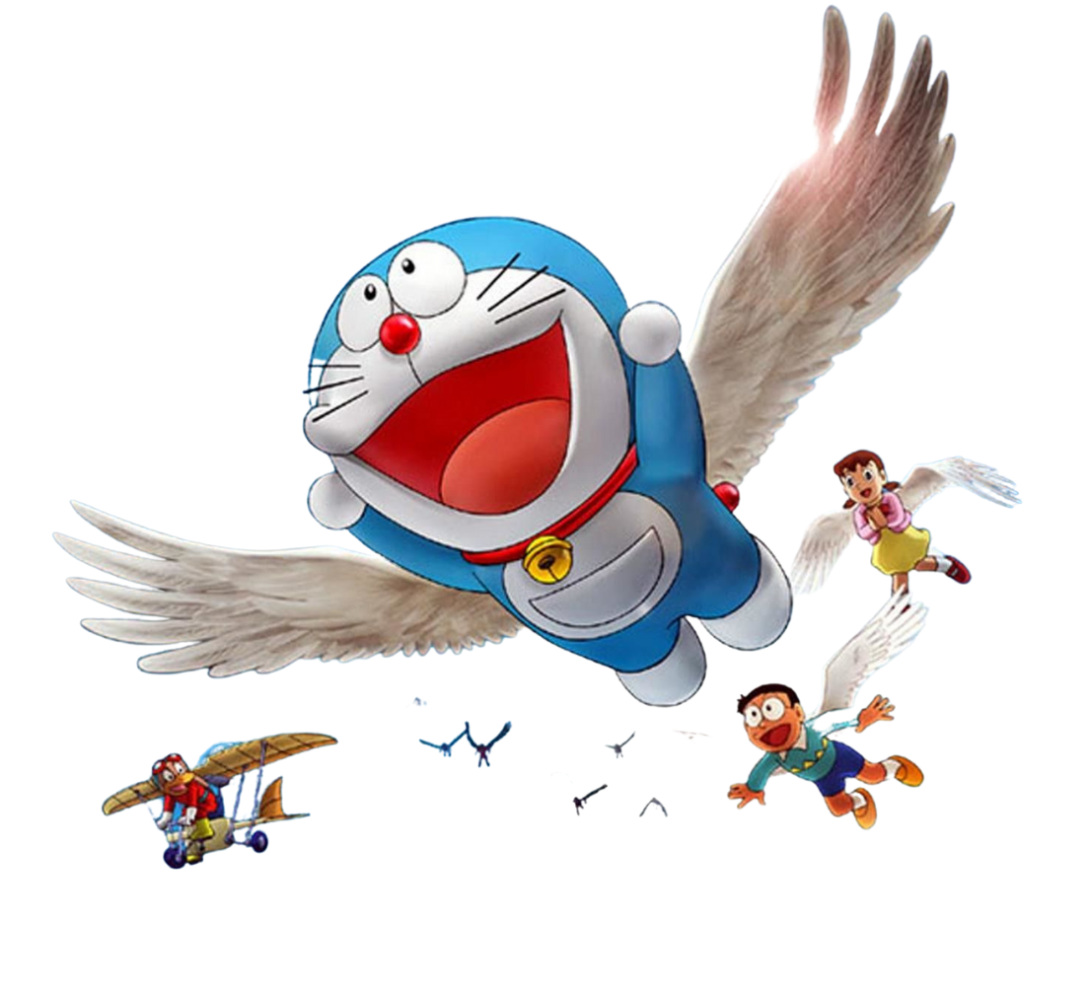

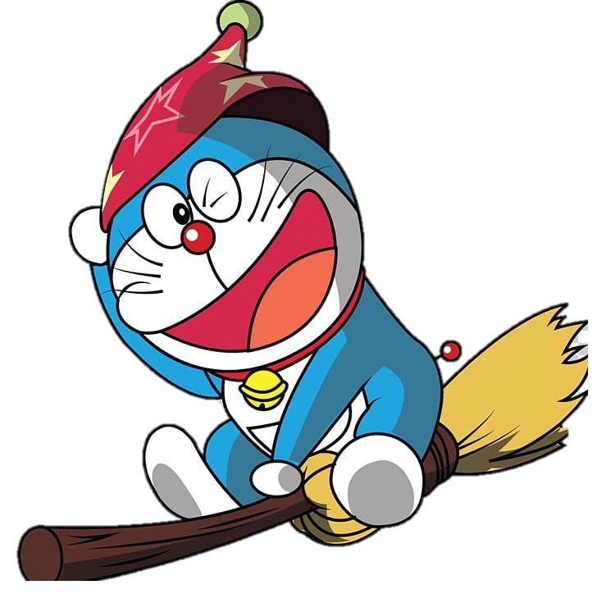
Notes:
GV giới thiệu bạn Đoremon đến VN để du lịch, và bạn ấy sẽ là người bạn của các em trong tiết học hôm nay.

Slide 4
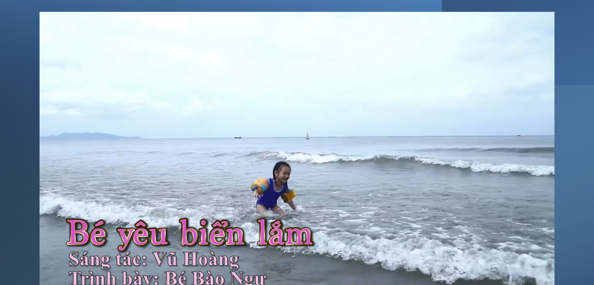
Cùng hát lên nào!

Slide 5
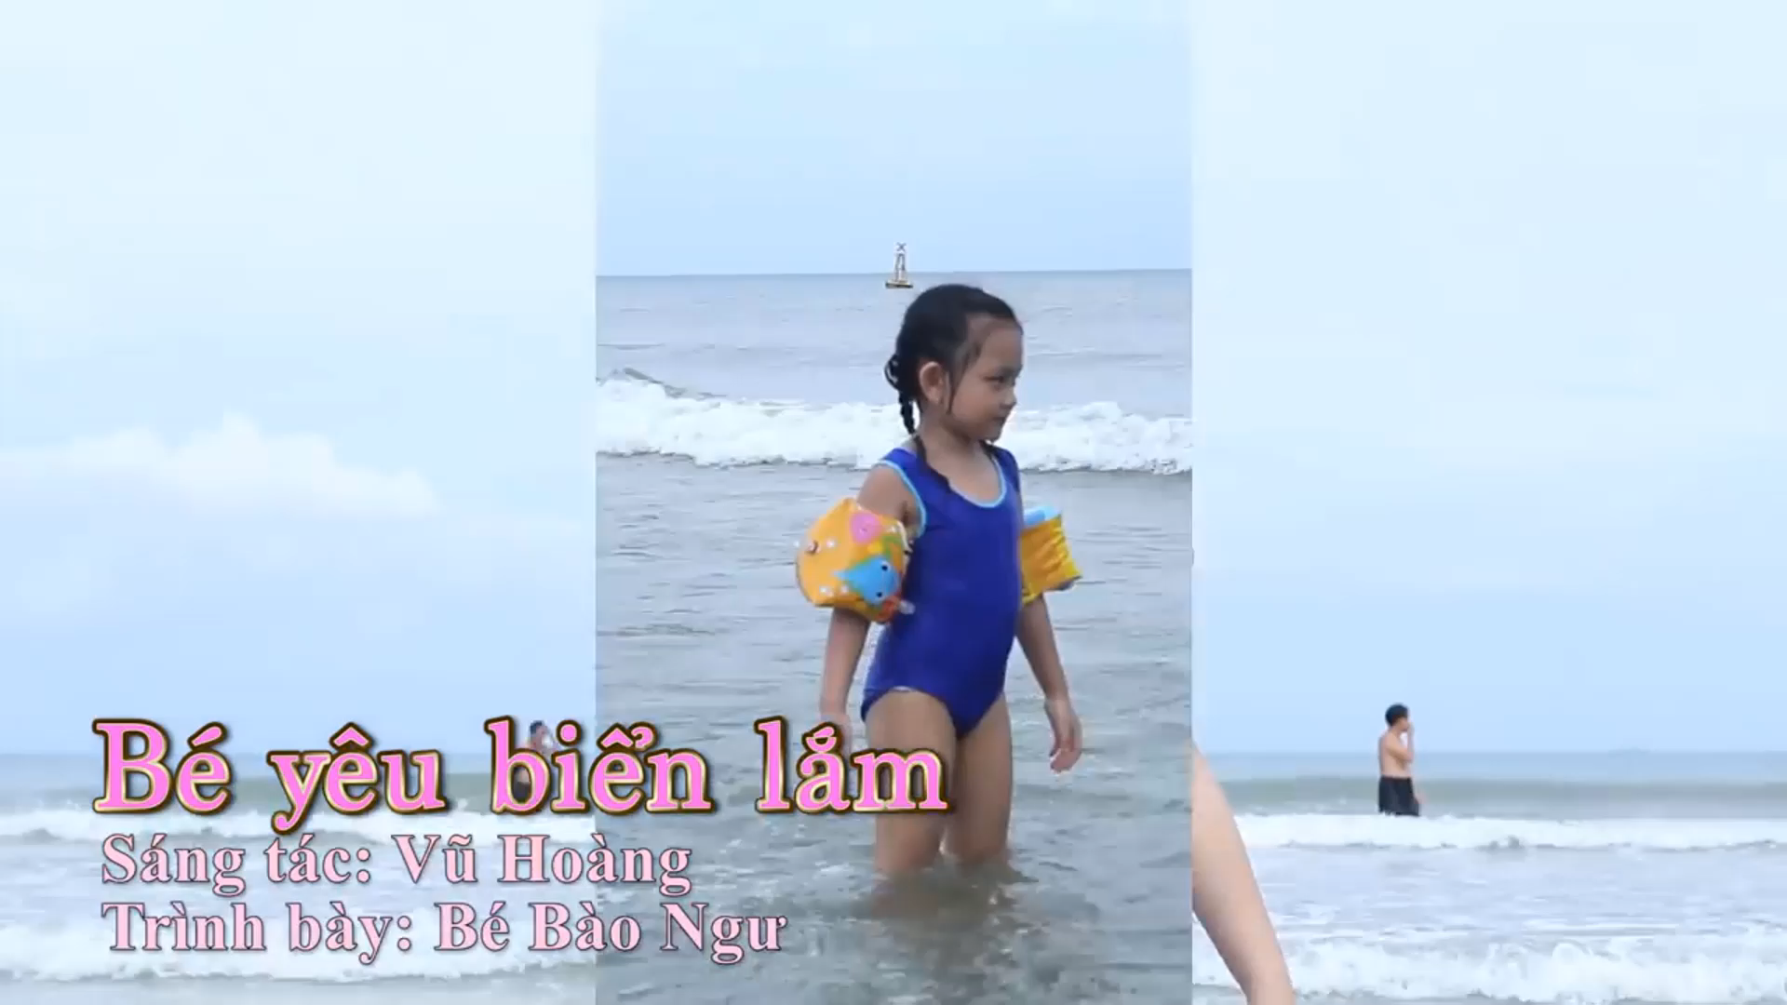

Slide 6


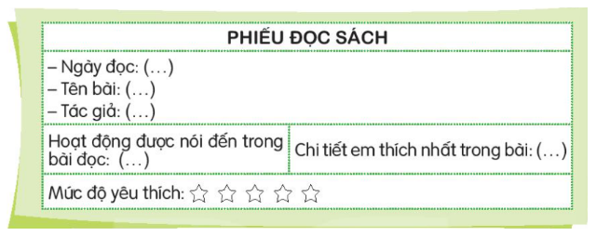
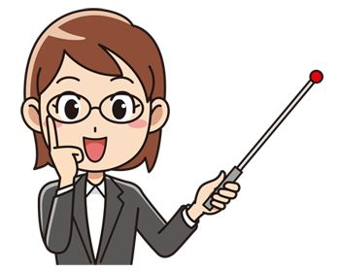
Hoạt động 1 : Tìm đọc câu chuyện, bài văn, bài thơ,… về những hoạt động yêu thích của trẻ em (xem phim, xem xiếc, tham quan, dã ngoại,…) và viết vào phiếu đọc sách theo mẫu.

Slide 7
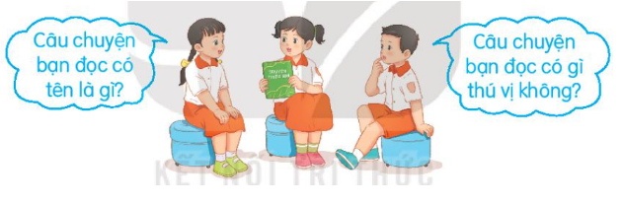
Hoạt động 2 : Chia sẻ với bạn về những chi tiết em thích nhất trong bài.

Slide 8
* Gợi ý:
+ Câu chuyện bạn đọc có tên là gì?
+ Câu chuyện bạn đọc có thú vị không?
+ Điều mới lạ bạn biết được là gì?
+ Điều bạn biết thêm sau khi đọc câu chuyện là gì?

Slide 9


Củng cố
Dặn dò

Slide 10

Hẹn gặp lại các em!

